Slide 1
１節 物質の探究
1 純物質と混合物

Slide 2

水と海水の違いは，何だろうか？
３

Slide 3


純物質と混合物
純物質と混合物
窒素，酸素，水のように，１種類の物質だけからなるものを1 という。
純物質
空気や海水のように，２種類以上の物質が混ざったものを2 という。
混合物

Slide 4
純物質と混合物
純物質と混合物
自然界にはさまざまな物質が存在しているが，その多くは何種類かの物質が混ざりあった
3 である。
混合物
自然界の物質だけでなく，私たちの身のまわりにある物質の多くも，やはり3 である。
混合物

Slide 5

純物質と混合物
純物質と混合物
酸素
5
アルゴン 0.93 ％
6 0.04 ％
ネオン 0.0018 ％
ヘリウム 0.00052 ％
その他
20.95 ％
二酸化炭素
乾燥空気
(体積％)
窒素
4 78.08 ％

Slide 6
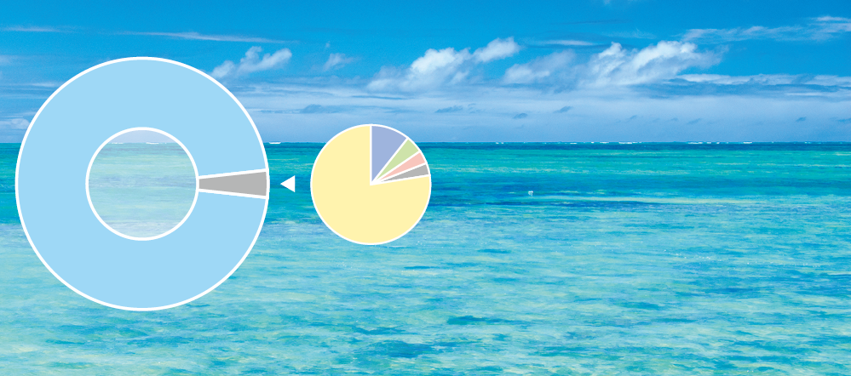
純物質と混合物
純物質と混合物
塩化ナトリウム
8 77.8%
塩化マグネシウム 10.9%
硫酸マグネシウム 4.7%
硫酸カルシウム 3.6%
その他
水
7 96.5 ％
海水
(質量％)
溶けている
固体物質

Slide 7
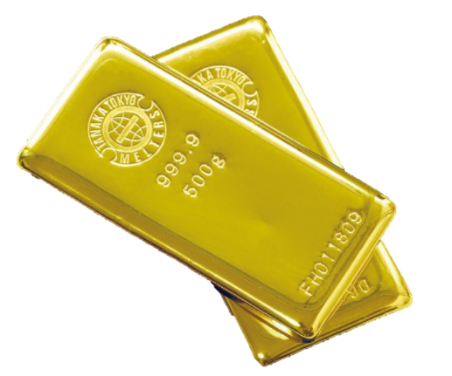
純物質と混合物
純物質と混合物
線で結んでみよう。
ヘリウム
牛乳
原油
金
アルミニウム
炭酸水
純物質
混合物

Slide 8

純物質と混合物
純物質と混合物の性質の違い
純物質
9 は，
融点・沸点・密度などの性質が決まっている。
混合物
10 は，
融点・沸点・密度などの性質が混合比によって変化する。

Slide 9
純物質と混合物
純物質と混合物の性質の違い
沸点
11 ：液体が沸騰して気体になる温度。
融点
12 ：固体が融解して液体になる温度。
密度
13 ：単位体積あたりの物質の質量。
水の密度は 4℃ で 1.0 g/cm³。

Slide 10
純物質と混合物
純物質と混合物の性質の違い
純物質
水は 14 なので，沸点は 100℃，
融点は 0℃ という決まった値をもつ。
混合物
水に食塩などを溶かした水溶液は15 であり，
水に溶かす物質の種類や量を変えることによって，
水溶液の融点・沸点・密度を変えることができる。

Slide 11
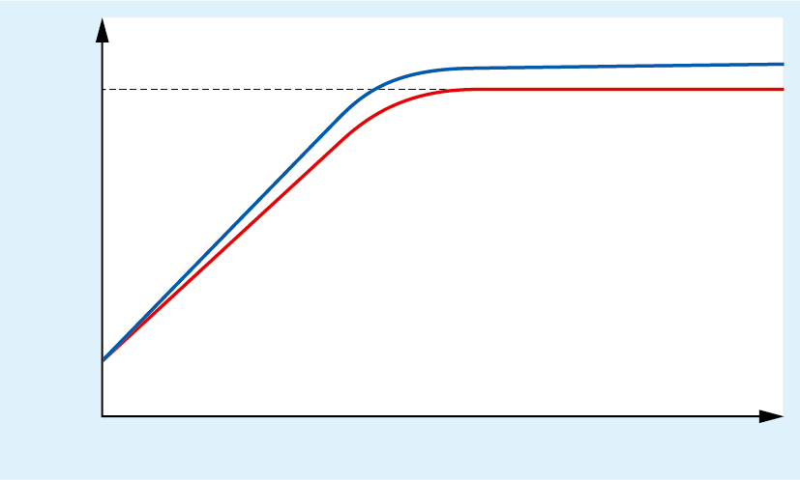
純物質と混合物
純物質と混合物の性質の違い
食塩水
16 は
混合物なので沸点は一定ではない。
食塩の濃度で変化する。
100
温度〔 〕
℃
0
加熱時間

Slide 12
純物質と混合物
純物質と混合物の性質の違い
水
17 は
純物質なので
沸点は 100℃ で
一定である。
100
温度〔 〕
℃
0
加熱時間

Slide 13

純物質と混合物
純物質に限りなく近い物質
スマートフォンやコンピュータなどの集積回路（IC）に使われる半導体は，おもにケイ素に特定の元素を添加して製造する。
半導体の製造には，純度 99.999999999％ のケイ素が使われる。
高純度のケイ素を輪切りにした円板はシリコンウェハーとよばれ，この円板から多数の集積回路がつくられる。

Slide 14


純物質と混合物
① １種類の物質だけからなるものを何という？
純物質
② ２種類以上の物質が混ざったものを何という？
混合物

Slide 15

純物質と混合物
次の(1)～(8)の物質を純物質と混合物に
分類せよ。
(1) 空気 (2) 酸素 (3) 塩化ナトリウム (4) 海水
(5) 鉄 (6) 二酸化炭素 (7) 銅 (8) 原油
純物質
（2） ，（3） ，（5） ，（6） ，（7）
混合物
（1） ，（4） ，（8）

Slide 16
水と海水の違いは，何だろうか？
３

Slide 17

水は純物質で，海水は混合物である。純物質である水は，融点･沸点･密度などの性質が決まっている。
３

